Slide 1

Amarração de Nomes
(continuação...)
Estrutura de Linguagens
https://github.com/fsantanna-uerj/EDL/
Francisco Sant'Anna
francisco@ime.uerj.br

Slide 2

Variáveis
Uma “etiqueta” (ou nome) que representa uma região de memória
Uma abstração da memória do computador
  endereço
  valor
  tipo
  escopo
  tempo de vida
Créditos: “Head First Programming”

Slide 3
Binding (Amarração)
Associação entre “entidade” e “atributo”
  binding time
    language design time
    language implementation time
    preprocess time
    compile time
    link time
    load time
    run time

Slide 4
Binding de Variável
Escopo
  trecho de visibilidade da variável no código
Tempo de vida
  período entre alocação e desalocação da variável
Escopo = Tempo de vida ?
{
int a;
...
}

Slide 5
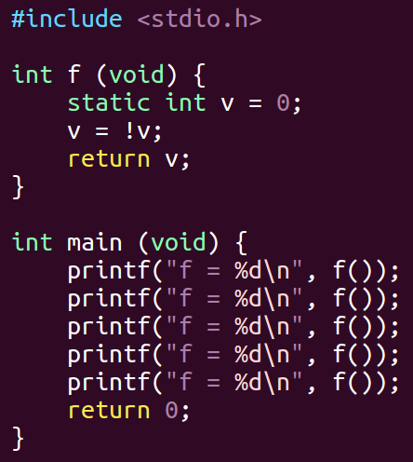
Tempo de Vida vs Escopo

Slide 6
Tempo de Vida
Estático
  globais
  locais estáticas
Dinâmico
  locais na pilha
  heap
    explícito (e.g., malloc/free)
    implícito (e.g., new/coletor, construtores primitivos)
l = [1,2,3]

Slide 7
Exemplo - Pilha
int fat (int n) {
if (n == 0) {
return 1;
} else {
return n * fat(n-1);
}
}
int vec[4];
void main (void) {
for (int i=0; i<4; i++) {
vec[i] = fat(i);
}
}

Slide 8
Exemplo - Pilha
int fat (int n) {
if (n == 0) {
return 1;
} else {
return n * fat(n-1);
}
}
int vec[4];
void main (void) {
for (int i=0; i<4; i++) {
vec[i] = fat(i);
}
}
(pilha)
0xFFFF...
i
n
n’
n’’
n’’’
...
...
stack overflow
vec[4]
memory invasion
segfault
0x0000...
(estática)

Slide 9
Exemplo - Heap
(pilha)
int fat (int n) {
if (n == 0) {
return 1;
} else {
return n * fat(n-1);
}
}
void main (void) {
int* vec = malloc(sizeof(int) * 4);
for (int i=0; i<4; i++) {
vec[i] = fat(i);
}
free(vec);
}
0xFFFF...
vec
i
n
n’
sizeof(int)*4
(heap)
0x0000...
(estática)

Slide 10
Heap: Escopo vs Tempo de Vida
{
int* ptr = malloc(...);
...
free(ptr);
}
(pilha)
0xFFFF...
ptr
escopo = tempo de vida
ptr2
{
int* ptr = malloc(...);
...
free(ptr);
}
escopo < tempo de vida
(memory leak /
vazamento de memória)
...
{
int* ptr = malloc(...);
...
free(ptr);
...
*ptr = ...;
...
}
(heap)
escopo > tempo de vida
(dangling pointer /
ponteiro pendente)
0x0000...
(estática)

Slide 11
Organização da Memória
0xFFFF...
pilha
heap
estática
0x0000...

Slide 12
Exercícios
Pegue um programa seu razoavelmente grande e enumere todos os usos de memória estática, pilha e heap.
  O programa deve ter pelo menos 5 usos da pilha e da heap.
Pesquise sobre a pilha em alguma linguagem ou arquitetura.
  Qual é o tamanho da pilha em bytes?
  Quantas chamadas recursivas são suportadas?
  Quantas locais eu posso guardar em cada chamada?

Slide 13
Amarração de Nomes
(continuação...)
Estrutura de Linguagens
https://github.com/fsantanna-uerj/EDL/
Francisco Sant'Anna
francisco@ime.uerj.br

Slide 14
Estática
Amarração nome/endereço occorre antes da execução
Globais
Trade-offs:
  Segurança (+)
    Escopo / Tempo de vida gerenciados automaticamente
  Desempenho (+)
    Acesso direto
    Sem overhead de alocação/desalocação
  Expressividade (-)
    Recursão
  Uso de Espaço (-)
    Compartilhamento de memória
{
int soma = ...
...
}
{
int media = ...
...
}

Slide 15
Pilha (dinâmico)
Amarração nome/endereço occorre durante a execução
Locais
Trade-offs:
  Segurança (+)
    Escopo / Tempo de vida gerenciados automaticamente
  Desempenho (+)
    Acesso indireto (via %ebp)
    Pouco overhead de alocação/desalocação (em bloco)
  Expressividade (+/-)
    Recursão
  Uso de Espaço (+)
    Compartilhamento de memória
(pilha)
0xFFFF...
i
n
n’
n’’
ebp’’’
n’’’
{
int soma = ...
...
}
{
int media = ...
...
}

Slide 16
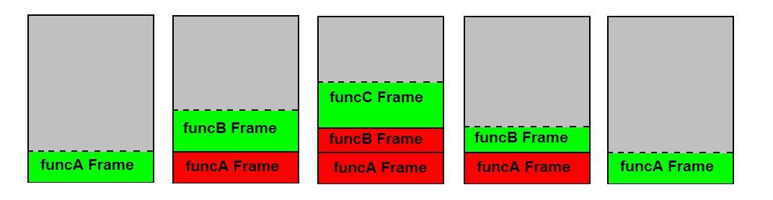
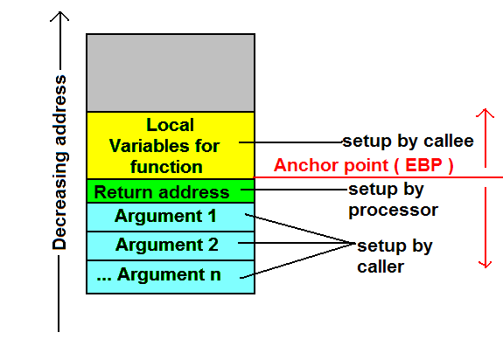
Pilha (dinâmico)
function funcC ()
local g,h,i
end
function funcB ()
local d,e,f
funcC()
end
function funcA ()
local a,b,c
funcB()
end
funcA()
-
+
Créditos: codeguru.com

Slide 17
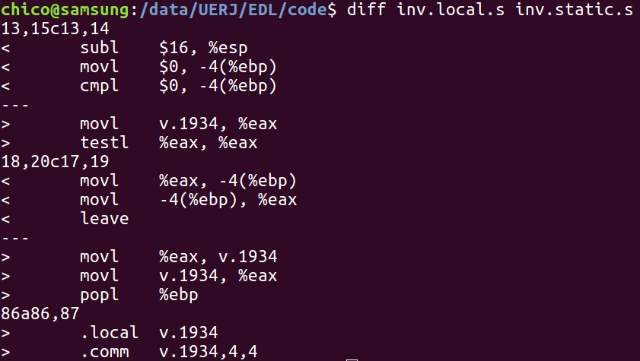
Acesso direto/indireto

Slide 18
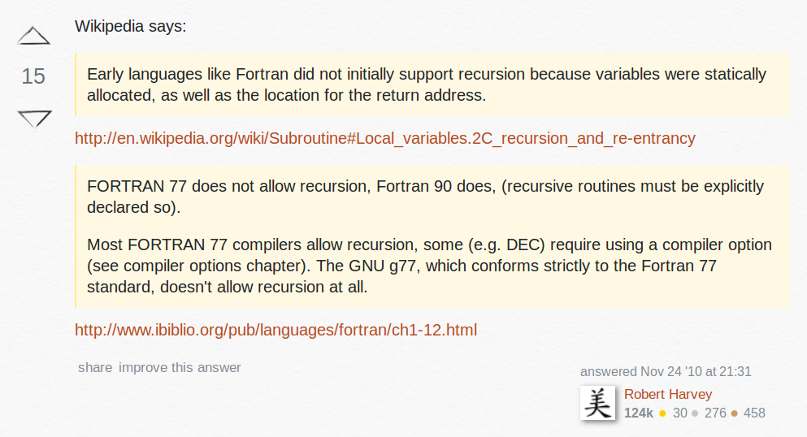
Pilha (dinâmico)

Slide 19
Heap (dinâmico)
Amarração nome/endereço occorre durante a execução
Estruturas dinâmicas
  Alocação e desalocação explícita (e.g., malloc/free/new/GC)
Trade-offs:
  Segurança (-)
    Escopo / Tempo de vida gerenciados manualmente (GC)
  Desempenho (-)
    Acesso indireto (via ponteiro/alias)
    Overhead de alocação/desalocação (por objeto) (GC)
  Expressividade (+)
    Estruturas dinâmicas ajustáveis (vetores, listas, árvores)
  Uso de espaço (+/-)
    Controle total de alocação e desalocação
    Depende do alocador

Slide 20
Heap (dinâmico)
Alocação “aleatória”
  impossível determinar padrão estaticamente
D
0xFFFF...
pilha
A = malloc(10);
B = malloc(20);
free(A);
C = malloc(15);
free(B);
D = malloc(40);
C
heap
B
fragmentação
A
estática
0x0000...

Slide 21
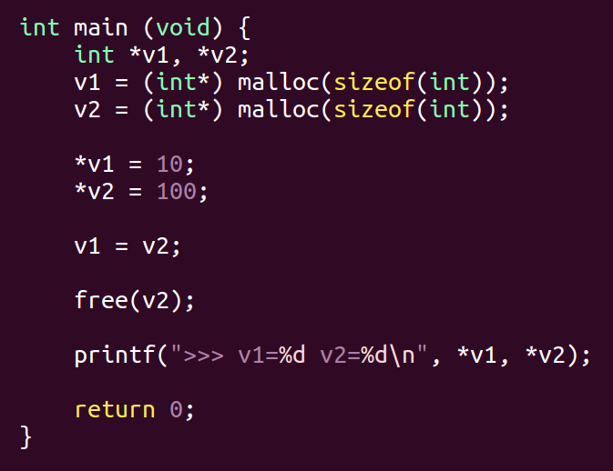
Heap (dinâmico)
valgrind
Associação “frágil”
  dangling pointer (ponteiro pendente)
  memory leak (vazamento de memória)
associação indeterminada
(ou NULL)
tipagem fraca
indireção (custo explícito)
re-binding
memory leak
dangling pointers

Slide 22
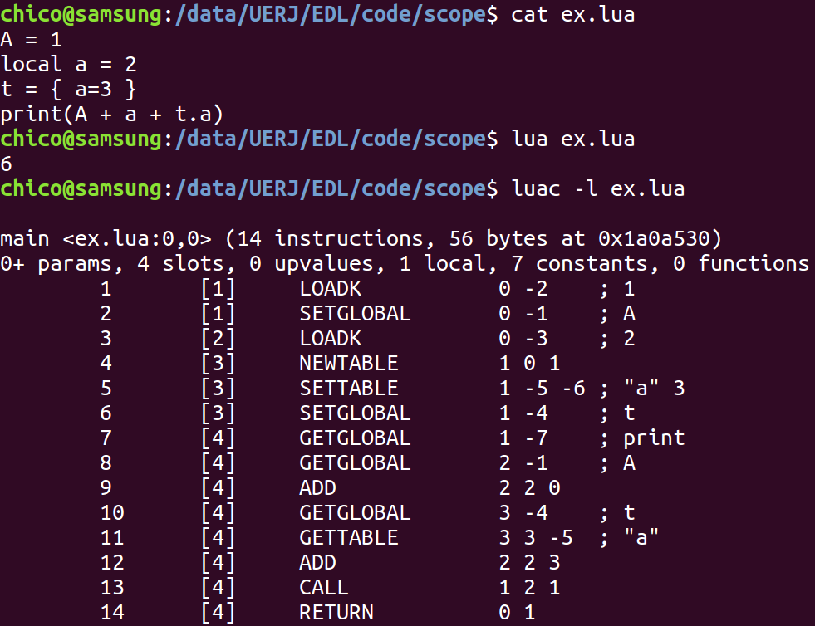
Exemplo em Lua

Slide 23
Exercícios
Qual é o máximo de memória em bytes que o programa abaixo usa em um determinado momento? Explique como você fez o cálculo.
Implementar a função fat do exercício anterior sem usar variáveis locais. Dica: você vai continuar precisando de uma pilha.
Quais são as regiões de memória do Java e como elas são utilizadas pela JVM?
int fat (int n) {
if (n == 0) {
return 1;
} else {
return n * fat(n-1);
}
}
int vec[100];
void main (void) {
for (int i=0; i<100; i++) {
vec[i] = fat(i);
}
}

